Slide 1



信号与系统
第三章 连续信号的正交分解

Slide 2

1、学习内容及要求
§3.1 引言
内容：
  信号的分量与分解、正交函数集的概念，信号的傅立叶级数分解
  周期信号的频谱分析
  非周期信号的频谱分析，常用典型信号的傅立叶变换，掌握傅立叶变换的技巧
  傅立叶变换的性质，帕塞瓦尔定理与能量频谱

Slide 3
1、学习内容及要求
§3.1 引言
要求：
  基本概念：函数的正交、正交函数集、完备正交函数集，信号的频谱。
  重点掌握周期信号的频谱分析和傅立叶变换
  熟记并灵活运用Fouier变换的性质

Slide 4
§3.1 引言
2、信号分析与系统分析
系统分析：就是研究一给定系统对各种输入信号会产生何种输出信号。（时域分析方法）
信号分析：
--就是要研究信号如何表示成各分量（或单元函数）的迭加;
--一系列单元函数构成一个函数集；
--并从各分量的组成情况去考虑信号的特性。

Slide 5
§3.1 引言
3、信号分析需要解决的三个问题
1）找原则—依据什么原则选取表示什么样的函数集？什么样的函数集才能完全无误差地表示各种复杂信号？（分解误差最小，简便；可以证明完备的正交函数集可表示任何的复杂信号）
2）信号如何分解？--选定函数集后，如何将信号分解或表示为该函数集中各单元函数的组合？（级数展开 或傅里叶变换）
3）信号分析---信号分解后，如何依据各分量的组成情况来分析信号的特点？（信号的分量组成情况就表现为信号的频谱）
  从信号分量组成情况讨论信号特性
周期信号频谱；
非周期信号频谱；
  信号时域特性与频域特性的关系

Slide 6
§3.1 引言
4、本章安排
信号表示为最常用的正交函数集的方法；
信号的傅立叶分析理论与方法；
Fouier变换的性质；
信号的频域特性。
本章重点：
周期信号的频谱分析
傅里叶变换

Slide 7
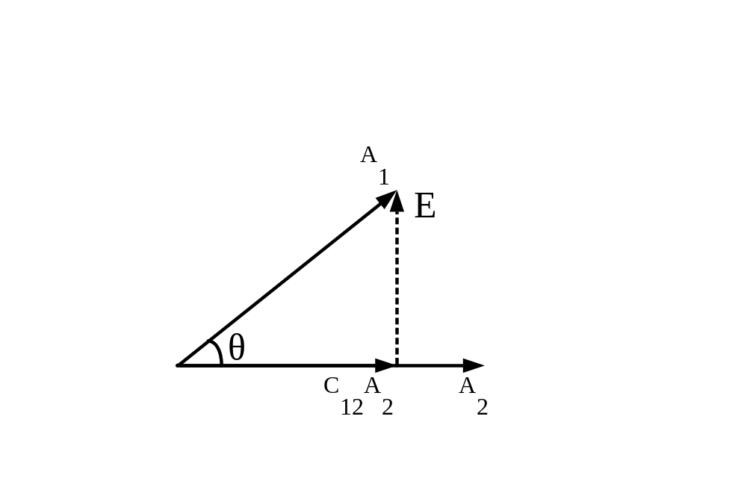
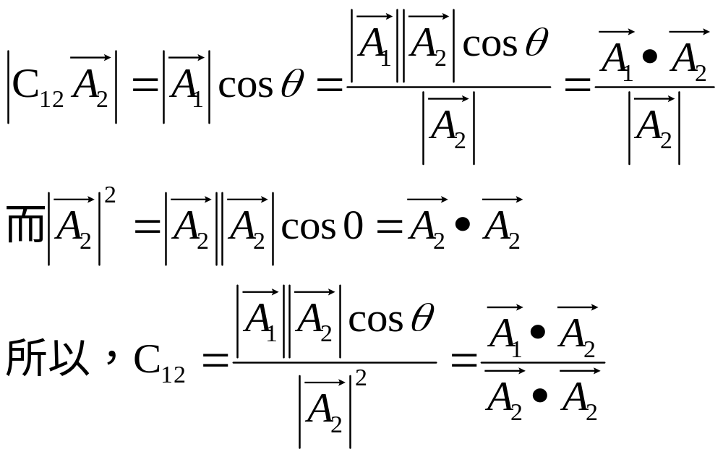
§3.2 正交函数集与信号分解
一、矢量的分量和分解

Slide 8


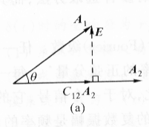
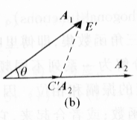
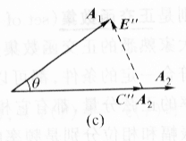

§3.2 正交函数集与信号分解
在 中除有垂直投影外，还有其它投影，
垂直投影有一个特性：
用垂直投影去代替原矢量所造成的误差向量的模或模的平方，比用其它投影要小。

Slide 9
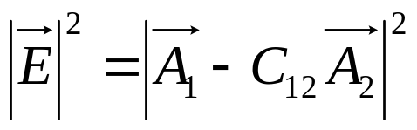
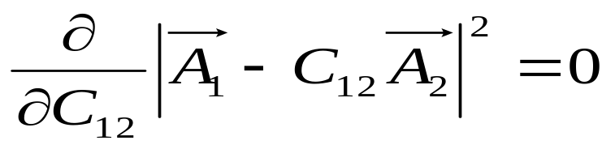
§3.2 正交函数集与信号分解
用投影去代替原矢量所造成的误差矢量为：
误差矢量的模或模平方在垂直投影时最小，影响垂直与否的量只有C₁₂，所以应选择C₁₂使得误差矢量最小。
只要：

Slide 10
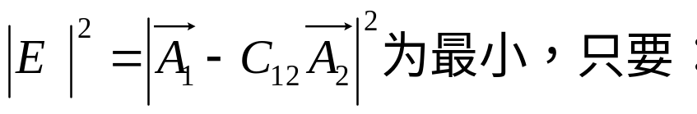
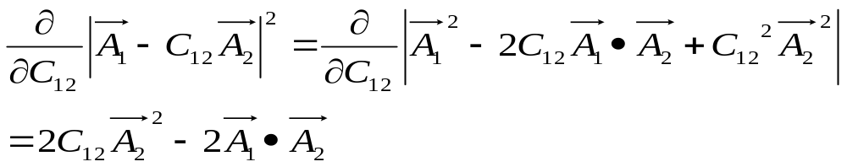
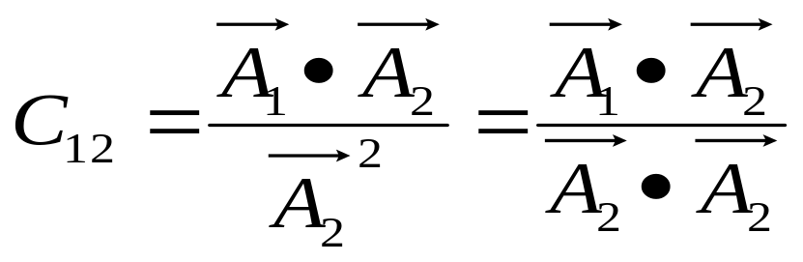
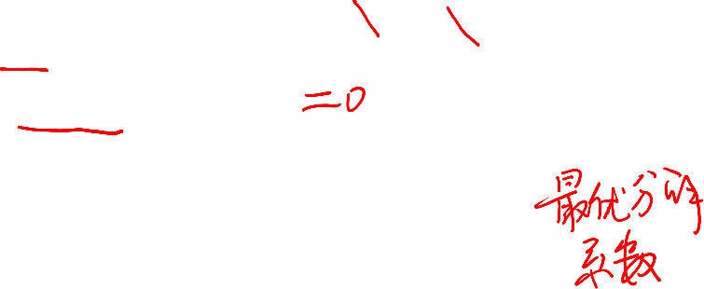
§3.2 正交函数集与信号分解

Slide 11
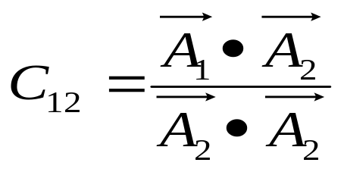
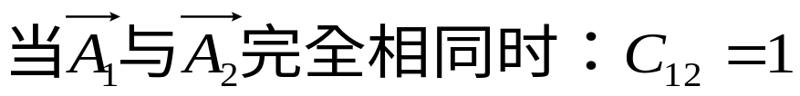
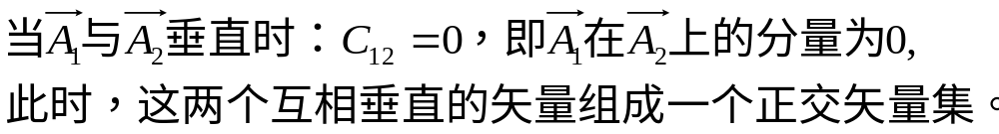
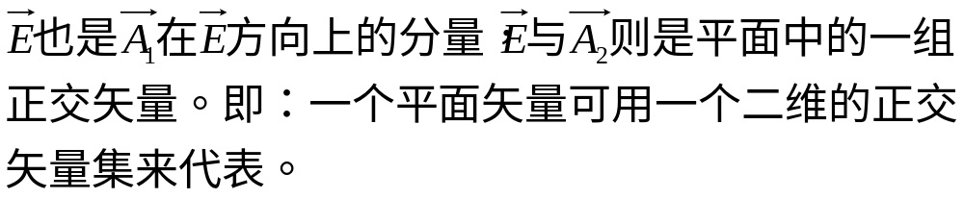
§3.2 正交函数集与信号分解

Slide 12
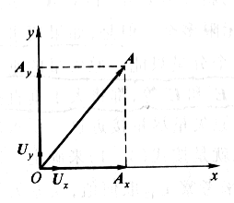
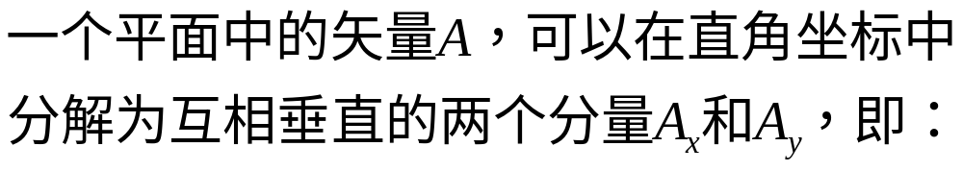
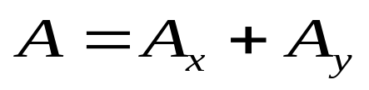
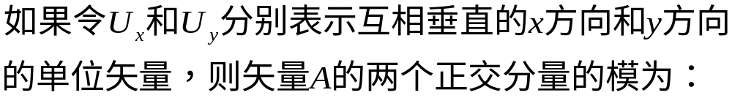
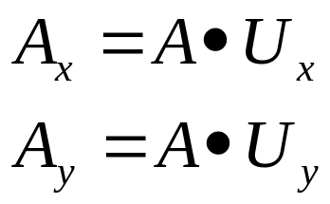

§3.2 正交函数集与信号分解

Slide 13
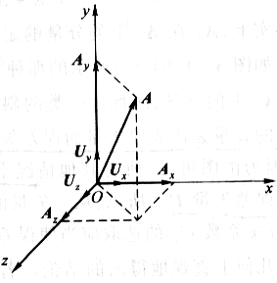

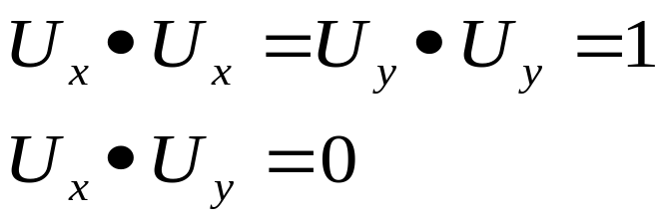
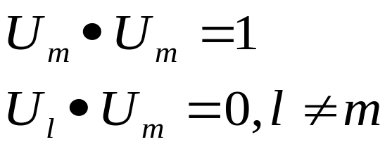
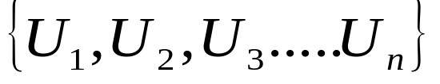
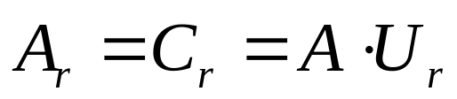
其中单位正交矢量 具有如下关系：
推广到n维空间，则n维正交矢量集的单位矢量关系如下：
矢量集 组成一n维的正交空间。
第r个分量的模：

Slide 14
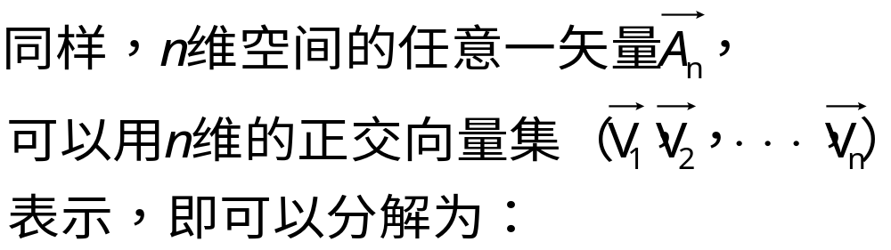
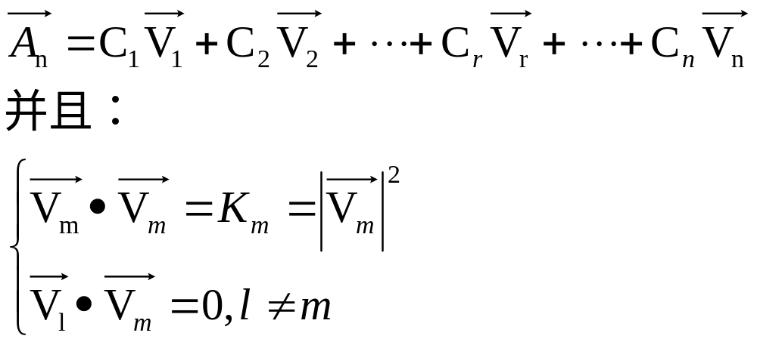
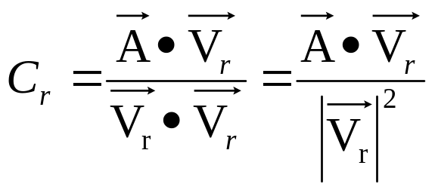

Slide 15
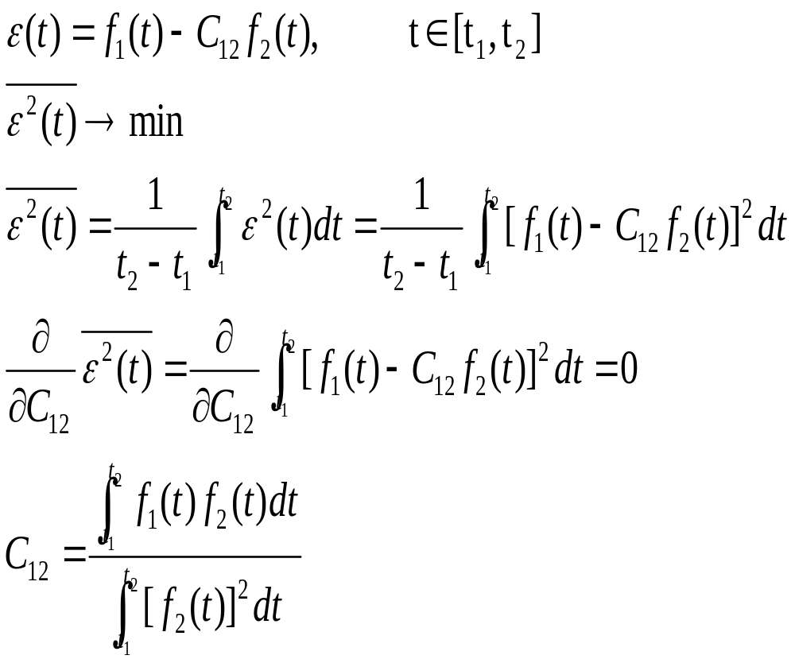
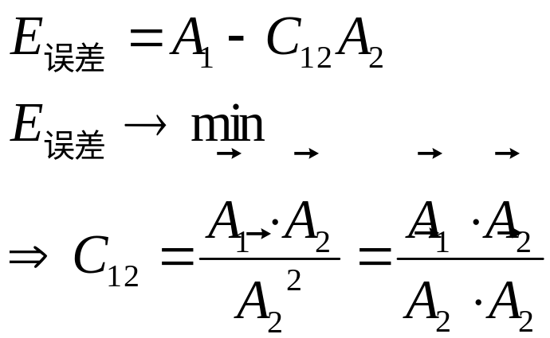
二、信号的分量与信号的分解
  1、信号的分量—（类比矢量的分量）
    定义：函数f₁(t)，f₂(t)，在区间[t₁,t₂]上f₁(t)在f₂(t)上的分量为C₁₂f₂(t)，其中C₁₂称为分量系数，为常数。
    如何求C₁₂=？

Slide 16
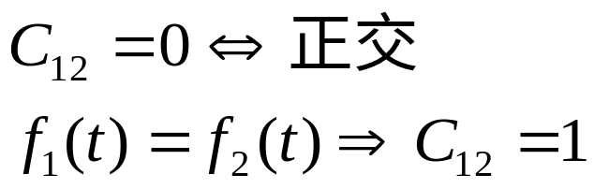
  2、引入函数正交概念
    函数f₁(t)，f₂(t)，在区间[t₁,t₂]上f₁(t)在f₂(t)上的分量为C₁₂f₂(t)，若C₁₂=0，称函数f₁(t)，f₂(t)在区间[t₁,t₂]上f₁(t)与f₂(t)正交。
    说明使用C₁₂表示f₁(t)，f₂(t)相似程度不合适
若f₁(t)=f₂(t)+f₃(t)，且f₂(t)与f₃(t)正交，
C₁₂=？？？

Slide 17
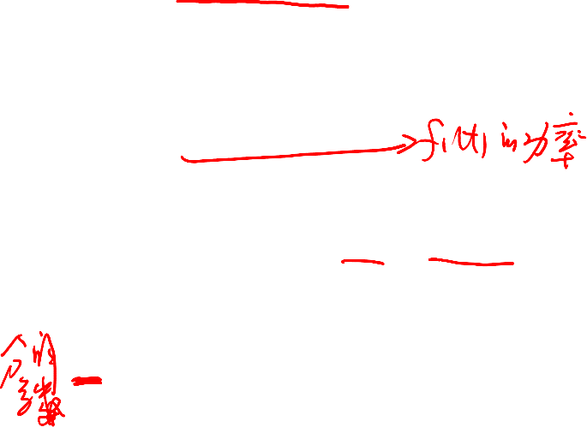
§3.2 正交函数集与信号分解
  3、相关系数
为了更好地说明两个信号间相似的程度，从功率的角度，引入了相关系数的概念：

Slide 18
§3.2 正交函数集与信号分解

Slide 19
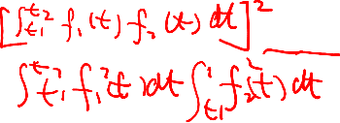







Slide 20
§3.2 正交函数集与信号分解

Slide 21
回顾 信号的分量—（类比矢量的分量）
定义：函数f₁(t)，f₂(t)，在区间[t₁,t₂]上f₁(t)在f₂(t)上的分量为C₁₂f₂(t)，其中C₁₂称为分量系数，为常数。
    如何求C₁₂=？

Slide 22
§3.2 正交函数集与信号分解
  4、引入正交函数集、正交信号空间（类比矢量的正交空间）

Slide 23
§3.2 正交函数集与信号分解
  5、信号分解（类比正交矢量空间的分解）

Slide 24
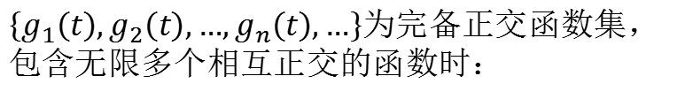
§3.2 正交函数集与信号分解
如果一正交信号空间可以精确（无误差）地表示任一函数，则称该正交空间为完备的正交信号空间或正交函数集。
一般说，完备正交函数集中将包含有无限多个相互正交的函数。此时，函数f(t)可以精确地而不是近似地表示为一个包含无限多个相互正交的函数的无穷级数。
$$\left\{g_{1}\left(t\right),g_{2}\left(t\right),…,g_{n}\left(t\right),…\right\}为完备正交函数集， \\ 包含无限多个相互正交的函数时：$$

Slide 25
§3.2 正交函数集与信号分解
说一个正交函数完备，即是说在该正交集之外不存在任何一个函数x(t)使得：
正交和完备是两个独立的概念。

Slide 26
§3.2 正交函数集与信号分解
三、 复变函数的分解
复变函数即指函数的自变量及函数值都是复数的函数。
复变函数的分解与实函数的分解相似，只有以下几点不同：
  1）被分解函数 f(t)是复变函数
  正交函数集 g₁(t)，…，g_{r}(t) ，…都是复变函数 。
  3) 分量系数 C₁，…，C_{r}，…是复数。

Slide 27
§3.2 正交函数集与信号分解
三、 复变函数的分解
  1）若复正交函数集{g₁(t),g₂(t),…,g_{r}(t),…}是完备的，其正交条件为：
其中$g^{∗}(t)$表示g$(t)的$共轭函数
复变函数即指函数的自变量及函数值都是复数的函数。
复变函数分解与实函数分解相似，只有以下几点不同：
  1）被分解函数 f(t)可以是实变函数也可以是复变函数
  正交函数集 g₁(t)，…，g_{r}(t) ，…都是复变函数 。
  3) 分量系数 C₁，…，C_{r}，…是复数。

Slide 28
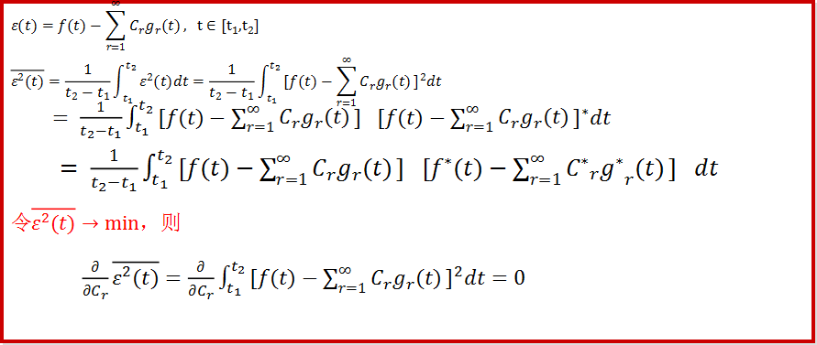
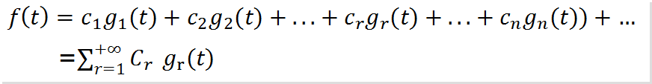
§3.2 正交函数集与信号分解
三、 复变函数的分解
  2）若复正交函数集{g₁(t),g₂(t),…,g_{r}(t),…}是完备的，则任意函数f(t)(实或复)可以分解为:
$$f\left(t\right)=c_{1}g_{1}(t)+c_{2}g_{2}(t)+...+c_{r}g_{r}(t)+...+c_{n}g_{n}(t))+…$$
=$\sum_{r=1}^{+∞}{C_{r}}$ $g_{r}(t)$
3）方均误差式变为：
$$ε(t)=f(t)−\sum_{r=1}^{∞}{C_{r}g_{r}(t)}\text{, }\text{t}∈[t_{1}\text{,}{\text{t}}_{2}]$$
$$\overline{ε^{2}(t)}=\frac{1}{t_{2}−t_{1}}\int_{t_{1}}^{t_{2}}{ε^{2}(t)dt}=\frac{1}{t_{2}−t_{1}}\int_{t_{1}}^{t_{2}}{[f(t)−\sum_{r=1}^{∞}{C_{r}g_{r}(t)}]^{2}dt}$$
= $\frac{1}{t_{2}−t_{1}}\int_{t_{1}}^{t_{2}}{[f(t)−\sum_{r=1}^{∞}{C_{r}g_{r}(t)}]^{}[f(t)−\sum_{r=1}^{∞}{C_{r}g_{r}(t)}]^{∗}dt}$
= $\frac{1}{t_{2}−t_{1}}\int_{t_{1}}^{t_{2}}{[f(t)−\sum_{r=1}^{∞}{C_{r}g_{r}(t)}]^{}[f^{∗}(t)−\sum_{r=1}^{∞}{{C^{∗}}_{r}{g^{∗}}_{r}(t)}]^{}dt}$
令$\overline{ε^{2}(t)}→min，$则
$\frac{∂}{∂C_{r}}\overline{ε^{2}(t)}=\frac{∂}{∂C_{r}}\int_{t_{1}}^{t_{2}}{[f(t)−\sum_{r=1}^{∞}{C_{r}g_{r}(t)}]^{2}dt}=0$

Slide 29
§3.2 正交函数集与信号分解
4）分量系数变为：
  广义地讲，实变函数是复变函数的复数虚部为0的特殊情况，因此讨论复变函数的分析更有意义。

Slide 30
§3.2 正交函数集与信号分解
  总结：
  复正交函数集{g₁(t),g₂(t),…,g_{r}(t),…}是完备的，则任意函数f(t)(实或复)可以分解为:

Slide 31
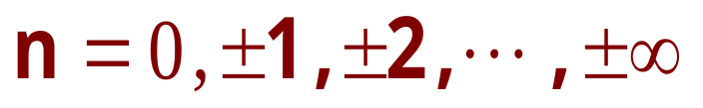

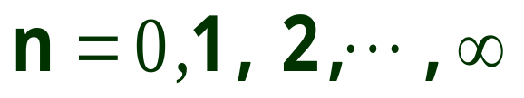
四、常用完备正交函数集
§3.2 正交函数集与信号分解
1、三角正交函数集
( t₀，t₀ +T )
2、指数函数集
( t₀，t₀ +T )
3、抽样函数集
( -∞ ， ∞ )
4、Walsh函数集
( 0，1 )

Slide 32
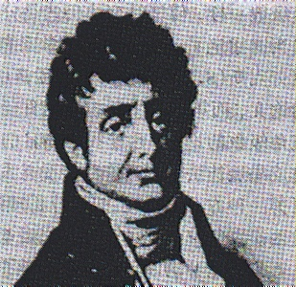
傅里叶生平
1768年生于法国
1807年提出“任何周期信号都可用正弦函数级数表示”
1829年狄里赫利第一个给出收敛条件
拉格朗日反对发表
1822年首次发表在“热的分析理论” 一书中
Notes:
傅立叶生平
生于1768年3月21日
1807年提出“任何周期信号都可用正弦函数级数表示“
1829年狄里赫利为他证明
拉格朗日的反对发表
1822年首次发表“热的分析理论”中

Slide 33
傅立叶的两个最主要的贡献——
“周期信号都可表示为谐波关系的正弦信号的加权和”——傅里叶的第一个主要论点
“非周期信号都可用正弦信号的加权积分表示”
——傅里叶的第二个主要论点

Slide 34
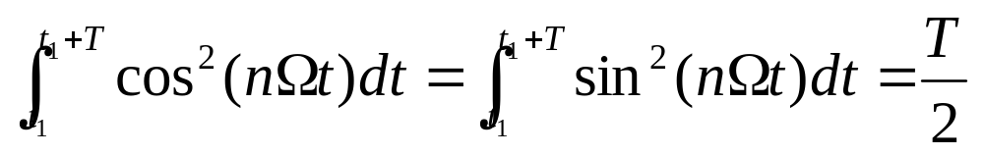
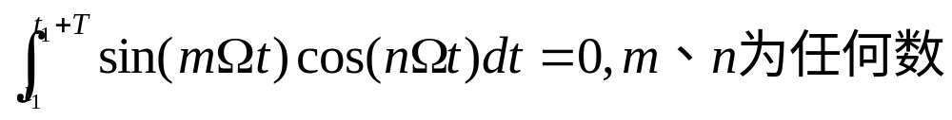
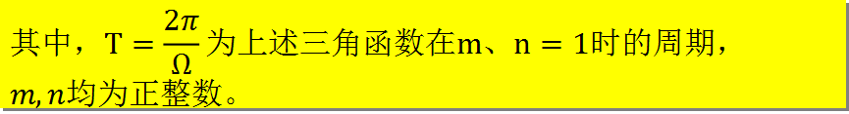

§3.3 信号表示为傅立叶级数
1、三角傅立叶级数
1)三角正交函数集
( t₀，t₀ +T )
正交$条件：$
$$其中，T=\frac{2π}{Ω}为上述三角函数在m、n=1时的周期， \\ m,n均为正整数。$$

Slide 35
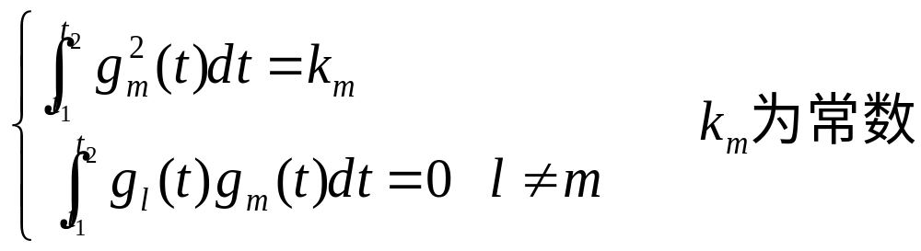
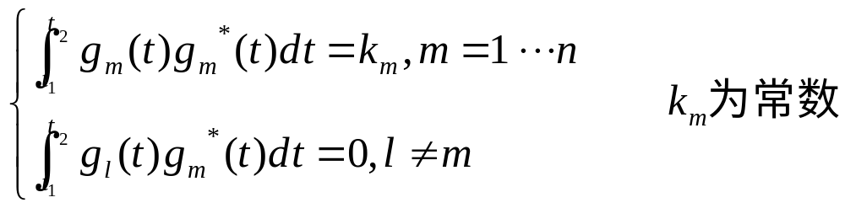

  回顾
  函数的正交条件
$$在区间（t_{1},t_{2})内，一个函数集\left\{g_{1}(t)、g_{2}(t)、...、g_{n}(t)、...\right\} \\ 组成一个正交信号空间，其正交条件位：$$

Slide 36
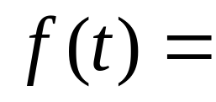
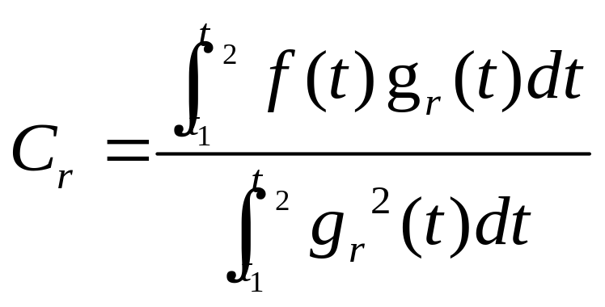
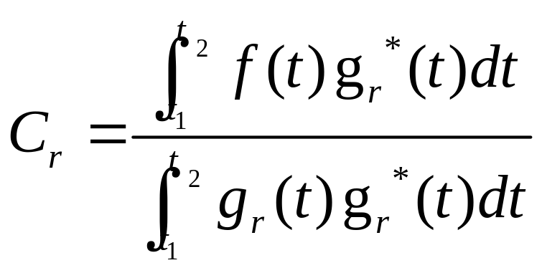

  回顾
  函数的正交分解
若$\left\{g_{1}(t)、g_{2}(t)、...、g_{n}(t)、...\right\}为完备正交函数集，$
$$包含无限多个相互正交的函数时：$$

Slide 37
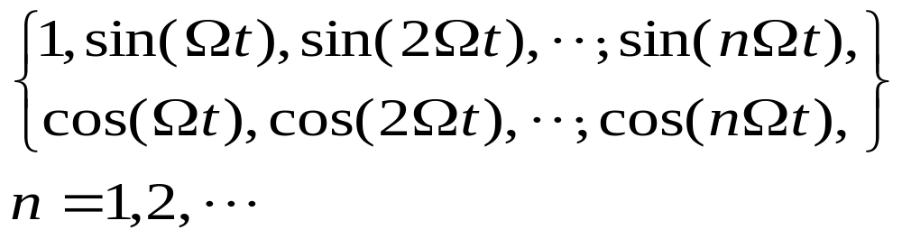
§3.3 信号表示为傅立叶级数
是一个正交函数集
当n=∞时，是一完备的正交函数集
注意：n=0，sin0=0不属于正交函数集。

Slide 38

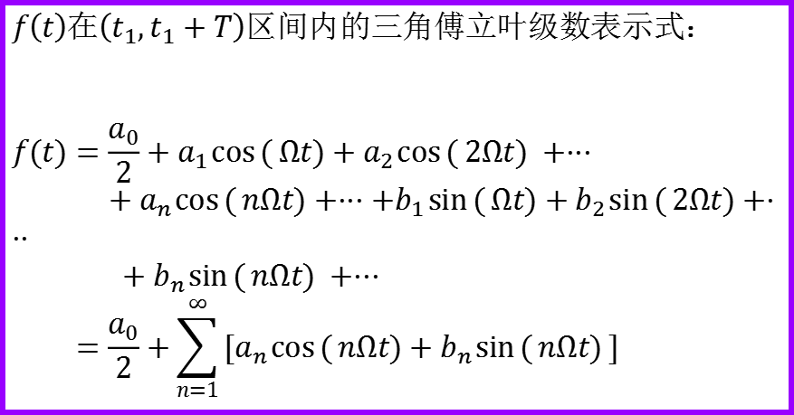
§3.3 信号表示为傅立叶级数
§3.3 信号表示为傅立叶级数
$$f\left(t\right)在\left(t_{1},t_{1}+T\right)区间内的三角傅立叶级数表示式：$$
$$f(t)=\frac{a_{0}}{2}+a_{1}\cos{(}Ωt)+a_{2}\cos{(}2Ωt) +⋅⋅⋅ \\ +a_{n}\cos{(}nΩt)+⋅⋅⋅{+b}_{1}\sin{(}Ωt)+b_{2}\sin{(}2Ωt)+⋅⋅⋅ \\ +b_{n}\sin{(}nΩt) +⋅⋅⋅ \\ =\frac{a_{0}}{2}+\sum_{n=1}^{∞}{[a_{n}\cos{(}nΩt)+b_{n}\sin{(}nΩt)}]$$

Slide 39
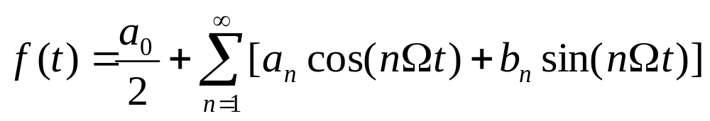
§3.3 信号表示为傅立叶级数
a₀/2,a_{n},b_{n}都是分量系数
a₀/2是函数 f(t)在该区间内的平均值,称为直流分量。
n=1时，即a₁cosΩt+b₁sinΩt合成一个角频率为Ω=2π/T的正弦分量，称为基波分量；
n〉1时，a_{n}cos(nΩt)+b_{n}sin(nΩt)合成一个角频率为nΩ的正弦分量，称为f(t)的n次谐波分量;
Ω称为基波频率，nΩ称为谐波频率。

Slide 40





§3.3 信号表示为傅立叶级数
$$\frac{\int_{t_{1}}^{ t_{1}+T}{f(t)\cos{(}nΩ}t)dt}{\int_{t_{1}}^{ t_{1}+T}{\cos^{2}{(}nΩ}t)dt}=\frac{2}{T}\int_{t_{1}}^{ t_{1}+T}{f(t)\cos{(}nΩ}t)dt$$
$$a_{0}=\frac{\int_{t_{1}}^{ t_{1}+T}{f\left(t\right)x1}dt}{\int_{t_{1}}^{ t_{1}+T}{1}dt}=\frac{1}{T}\int_{t_{1}}^{ t_{1}+T}{f(t)}dt$$

Slide 41


§3.3 信号表示为傅立叶级数
§3.3 信号表示为傅立叶级数
$$a_{n}\cos{(}nΩt)与b_{n}\sin{(}nΩt)合并为一正弦分量得： \\ { a}_{n}\cos{(}nΩt)+b_{n}\sin{(}nΩt)=A_{n}\text{cos}(nΩt+φ_{n}) \\ 则函数的三角傅立叶表达式变为： \\ f(t)=\frac{a_{0}}{2}+\sum_{n=1}^{∞}{[a_{n}\cos{(}nΩt)+b_{n}\sin{(}nΩt)}] \\ =\frac{a_{0}}{2}+\sum_{n=1}^{∞}{A_{n}\text{cos}(nΩt+φ_{n})} \\ 其中：振幅A_{n}=\sqrt{{a_{n}}^{2}+{b_{n}}^{2}}, \\ 相位φ_{n}=−\text{arctan}(\frac{b_{n}}{a_{n}})$$

Slide 42






§3.3 信号表示为傅立叶级数
§3.3 信号表示为傅立叶级数

Slide 43
§3.3 信号表示为傅立叶级数
§3.3 信号表示为傅立叶级数
要将一周期信号分解为谐波分量，则该信号应满足狄利克雷条件,即：
（1）在一周期内，如果有间断点存在，则间断点的数目应是有限个；
（2）在一周期内，极大值和极小值的数目应是有限个；
（3）在一周期内，信号满足绝对可积。
电子技术中的周期信号大都能满足该条件，因此以后除非有需要，一般不做特别说明。

Slide 44








§3.3 信号表示为傅立叶级数
§3.3 信号表示为傅立叶级数
求下图所示周期锯齿波的傅里叶级数展开式。
解：
傅里叶级数展开式为：
直流
基波
谐波

Slide 45










求下图所示信号的三角傅里叶级数展开式。
傅里叶级数展开式为：
基波
谐波

Slide 46


在实际应用中，不可能取无限多次谐波，只能取有限项来近似表示，不可避免的带来一误差。

Slide 47













近似函数与原信号差别：
误差函数：

Slide 48





Slide 49


§3.3 信号表示为傅立叶级数
2、复指数傅立叶级数

Slide 50



§3.3 信号表示为傅立叶级数
§3.3 信号表示为傅立叶级数

Slide 51









Slide 52


指数傅里叶级数虽然和三角傅里叶级数的形式不同，但都是将一信号表示为直流分量和谐波分量之和；
三角傅里叶级数谐波概念较为直观，但指数级数更为方便，只需求出复数振幅 ，信号分解任务就完成。

Slide 53

§3.3 信号表示为傅立叶级数
§3.3 信号表示为傅立叶级数
注意：
Fourier级数展开式都是在（t₁，t₁＋T）区间上进行，即该展开式仅在（t₁，t₁＋T）内有意义；在区间之外，也可用此展开式，但f(t)必须是原函数在（t₁，t₁＋T）内向两边做周期T的延拓函数。否则，则仅适合于在区间 （t₁，t₁＋T）。
用正交函数集表示信号时，应当注意这信号是否为周期性的，以及傅立叶级数表示式的适用范围。

Slide 54
§3.3 信号表示为傅立叶级数
§3.3 信号表示为傅立叶级数
在指数Fourier级数中出现-nΩ，并不表示出现负频率，只是将n次谐波表示（或分成）两个指数项后的一种数学表示形式。
指数正交集中包含有e^{jnΩ}和e^{-jnΩ}，它们符合正交条件；但三角正交集中则不包含cos(-nΩt)和 sin(-nΩt)，因为cos(nΩt)和cos(-nΩt)或sin(nΩt)和sin(-nΩt)不符合正交条件。

Slide 55


只含直流和余弦谐波项
f(t)
E
-T/2
T/2
t
周期三角波是偶函数

Slide 56


只含正弦项
f(t)
E/2
0
T1/2
-T1/2
t
-E/2
周期锯齿波是奇函数

Slide 57

半周期重叠对称(偶谐函数)
半周期对称
平移半个周期与原波形完全重合
波形不变
A
-T/2
0
T/2

Slide 58


A
偶谐函数
-T/2
0
T/2
实际周期为T/2，实际角频率为2ω₀，基波和谐波频率均为ω₀的偶数倍，只有偶次谐波分量和直流分量。

Slide 59





奇谐函数
波形移动±T/2，与原波形横轴对称
傅立叶级数展开式不包含直流分量和偶次谐波，只包含奇次谐波。

Slide 60


利用傅立叶级数的对称性判断所含有的频率分量
§3.3 信号表示为傅立叶级数
周期偶函数，奇谐函数
只含基波和奇次谐波的余弦分量
周期奇函数，奇谐函数
只含基波和奇次谐波的正弦分量

Slide 61
  回顾
  函数的正交条件
$$在区间（t_{1},t_{2})内，一个函数集\left\{g_{1}(t)、g_{2}(t)、...、g_{n}(t)、...\right\} \\ 组成一个正交信号空间，其正交条件位：$$

Slide 62
  回顾
  函数的正交分解
若$\left\{g_{1}(t)、g_{2}(t)、...、g_{n}(t)、...\right\}为完备正交函数集，$
$$包含无限多个相互正交的函数时：$$

Slide 63
回顾
  三角傅立叶级数
完备的实正交函数集：

Slide 64

回顾
  复指数傅立叶级数
完备的复指数正交函数集：
( t₀，t₀ +T )

Slide 65
回顾
  三角傅立叶级数与指数傅里叶级数的关系
指数傅里叶级数虽然和三角傅里叶级数的形式不同，但都是将一信号表示为直流分量和谐波分量之和；
三角傅里叶级数谐波概念较为直观，但指数级数更为方便，只需求出复数振幅 ，信号分解任务就完成。

Slide 66
函数的对称性质与谐波分量的关系
回顾
四种对称：
偶函数 ：f (t )=f (-t)，只有直流与余弦分量
奇函数 ：f (t )= - f (-t)，只有正弦分量
偶谐函数 ：半周期重叠对称f(t)=f(t±T/2)，只有直流和偶次谐波分量
奇谐函数 ：半周期镜像对称f(t)=-f(t±T/2)，只有奇次谐波分量

Slide 67
函数的对称性质与谐波分量的关系
回顾

Slide 68


§3.4 周期信号的频谱
§3.4 周期信号的频谱
若将各次谐波（包括基波和直流分量）的振幅大小 按照其频率的高低画在同一频率轴上，就可以得到一幅反映振幅值与频率间关系的图，该图称为信号的振幅频谱图，简称振幅谱。
类似地可以得到信号的相位频谱图，简称相位谱。
一般情况下称信号的频谱，常指信号的振幅谱。

Slide 69








1）余弦形式：

Slide 70

§3.4 周期信号的频谱
§3.4 周期信号的频谱
频谱分析过程
下面我们举一例来说明周期性信号的频谱分析过程，并由此得出一些有普遍意义的结论，以周期性矩形脉冲信号为例，该信号在数字信号处理等方面具有十分重要的典型意义。

Slide 71
频谱分析过程
1）写出信号的Fourier级数分解式—求分量系数
  ① 写出信号在一个周期内的函数式；
  ② 分析函数特点（奇、偶性，奇偶谐性）确定其Fourier级数含有哪些谐波分量。
  ③ 确定分量系数
  ④ 写出Fourier分解式--级数 ，写出振幅/频率、相位/频率的关系式；
2）画出频谱图

Slide 72





频谱分析过程：

Slide 73








ω
2、画出频谱图
  ①振幅谱：
偶
  0
  N=T/τ，即谱线以 T/τ 为周期

Slide 74
§3.4 周期信号的频谱
§3.4 周期信号的频谱
在一个A_{n}归零周期里，谱线条数为： T/τ
设T=5τ，可得：A₀=2Aτ/T=2A/5，包含5条谱线。

Slide 75




§3.4 周期信号的频谱
②相谱图：

Slide 76

§3.4 周期信号的频谱
§3.4 周期信号的频谱
有时为简便起见，将相位谱画在振幅谱上。
③复振幅：
按A_{n}的大小，振幅与相位同时画在图上：
该图可将振幅大小及与相位的关系明确地表示出来。
注意：这里出现负值并不表示负振幅，只表示相位为-π 。

Slide 77
§3.4 周期信号的频谱
3、根据频谱图进行信号分析
（1）周期信号的频谱是离散频谱；
（2）周期信号的频谱的谱线仅出现在Ω的整数倍频率上；
（3）周期信号的谱线高度总趋势是随频主增高而衰减；（本例是按Sa(t)正函数律衰减）
离散性
谐波性
收敛性

Slide 78







讨论波形变化对频谱结构的影响
若T不变，在改变τ的情况
T

Slide 79




讨论波形变化对频谱结构的影响 ：
若τ不变，在改变T时的情况

Slide 80
结论1：
T不变，τ变
A、脉冲越窄，振幅减小，收敛速度变慢（过零周期延长）
B、频谱分布向高频方向移动；即脉冲越窄，信号中高频分量越多。这与我们日常经验相符合的，冲激信号脉宽很窄但其含有许多高频分量。
C、信号占有时间宽度与频谱占有宽度成反比。

Slide 81
结论2：
T变，τ不变
A、谱线密度与信号周期成正比，这一结论在数字信号处理中用处很大，如在一频谱中只有5Hz频谱，为了观看2.5Hz的谱线，则只需将信号周期加大一倍即可。
B、T→∞时，变成非周期信号，此时离散谱变成连续谱。

Slide 82

§3.4 周期信号的频谱
§3.4 周期信号的频谱
尽管以上结论是从一特殊例子得出的，但具有普遍意义：
即对任意周期信号，其频谱都具有离散性 、谐波性与收敛性;
而且在一个周期内，信号所占空间与频谱占有空间成反比;
信号的变化率越大，频谱收敛越快，如方波的收敛速度是1/n，三角波为1/n²。

Slide 83
§3.4 周期信号的频谱
§3.4 周期信号的频谱
4、频带宽度的概念与定义
因为谐波振幅具有收敛性，信号能量的主要部分集中在低频分量中，所以谐波次数过高的那些分量实际上可以忽略不计。
对一个信号，从零频率开始到需要考虑的最主分量的频率间的这一频率范围是信号所占有的频带宽度，简称频宽、带宽。

Slide 84
§3.4 周期信号的频谱
§3.4 周期信号的频谱
实际上 ：
1）对于包络线为Sample函数的频谱，常包络线第一个过零点的分量定义为最高频率分量，这时频宽为：2π/τ；
2）对于一般频谱，常将振幅降为最大值的1/10为最高频率分量。
一般讲，时间函数变化较快的信号必定具有较宽的频带。

Slide 85
§3.4 周期信号的频谱
回顾1 周期信号的频谱
对任意周期信号，其频谱都具有：
  离散性
  谐波性
  收敛性
  信号时域所占空间与频谱域占有空间成反比
  频谱密度与时域信号的周期成正比；
  或者说谱线间隔与时域信号的周期成反比

Slide 86
§3.4 周期信号的频谱
回顾2 频带宽度的概念与定义
因为谐波振幅具有收敛性，信号能量的主要部分集中在低频分量中，所以谐波次数过高的那些分量实际上可以忽略不计。
对一个信号，从零频率开始到需要考虑的最主分量的频率间的这一频率范围是信号所占有的频带宽度，简称频宽、带宽。
一般讲，时间函数变化较快的信号必定具有较宽的频带。

Slide 87



§3.5 傅立叶变换与非周期信号的频谱
1、频谱函数
当周期信号的周期T→∞时，信号变成非周期信号，基波频率Ω=2π /T→0，频谱由离散波变成连续频谱。
同时对一般函数f(t)：

Slide 88



§3.5 傅立叶变换与非周期信号的频谱
虽然各频率分量的振幅都是无穷小量，但各个复振幅Ån→0的速度是不一样的;
各Ån间还是有相对大小的,为了体现这种相对差别，我们给Ån乘以一个较大的分量T/2，即：

Slide 89




对上式T→∞取极限，令ω=nΩ，则:
将该极限记为F（jω）,即:
称为原函数的频谱密度函数，简称频谱函数，它们是一个复函数，记为：

Slide 90

§3.5 傅立叶变换与非周期信号的频谱
F(jω)模量|F(j ω)|是频率的函数，代表信号中各频率分量的相对大小，其实际振幅：
与Ån的模An、相角φ_{n}一样，|F(j ω)| 为ω的偶函数 ，φ(ω)为ω的奇函数 。

Slide 91





§3.5 傅立叶变换与非周期信号的频谱
2、非周期函数的Fourier积分表示式
周期函数的指数Fourier级数为：
其中：
则上式得：

Slide 92









故：
由
这就是非周期信号的Fourier积分表示式，相当于周期信号的Fourier级数。

Slide 93


§3.5 傅立叶变换与非周期信号的频谱
傅里叶变换：
傅里叶正变换
傅里叶反变换
F(jω) =F { f (t) }
f (t) =F⁻¹ {F(jω)}
对应关系记为
f(t)←→F( jω)

Slide 94
§3.4 周期信号的频谱
回顾1 周期信号的频谱
对任意周期信号，其频谱都具有：
  离散性
  谐波性
  收敛性
  信号时域所占空间与频谱域占有空间成反比
  频谱密度与时域信号的周期成正比；
  或者说谱线间隔与时域信号的周期成反比

Slide 95



回顾2 傅立叶变换
$F(jω)$称为原函数的频谱密度函数，简称频谱函数，它们是一个复函数，记为：
$$F(jω)=\int_{−∞}^{∞}{f(t)e^{−jωt}dt}$$
$f(t)$称为频谱密度函数的原函数：
$$\frac{1}{2π}\int_{−∞}^{∞}{F(jω) e^{jωt}dω}$$

Slide 96
回顾3 傅立叶变换对
傅里叶变换：
傅里叶正变换
傅里叶反变换
F(jω) =F { f (t) }
f (t) =F⁻¹ {F(jω)}
对应关系记为
f(t)←→F( jω)

Slide 97




§3.5 傅立叶变换与非周期信号的频谱
f(t)的三角傅立叶积分形式为：

Slide 98
4、非周期信号与周期信号频谱的比较
周期信号在T一定时，其基波频率一定；非周期信号基波频率为无穷小量。
周期信号的频谱是离散谱，非周期称为连续谱。
周期信号的频谱包含一些离散频率分量，非周期频谱包含0～∞的所有频率分量。
周期信号的振幅频谱一定，而非周期信号的振幅频谱只能用它的密度函数来做出。
密度函数的模量对频率做出的连续曲线代表信号的振幅频谱， 密度函数的相角对频率做出的连续曲线代表信号的相位频谱；

Slide 99



周期函数与非周期函数对比：
时域非周期→ 频域连续谱
（时域周期→ 频域离散谱）
收敛性 （能量有限才存在傅里叶变换）但不具有离散性与谐波性；
包络一致性：F(jω)与 包络一致
共轭对称性，即：

Slide 100


例：
(
ω
)
=
∫
∞
(
)
−
j
ω
t
F
j
f
t
e
dt
−
∞
τ
=
A
∫
2
e
−
j
ω
t
dt
−
τ
2
2A
ωτ
=
sin
ω
2
⎛
ωτ
⎞
=
A
τ
Sa
⎜
⎝
2
⎠

Slide 101




§3.5 傅立叶变换与非周期信号的频谱

Slide 102

§3.5 傅立叶变换与非周期信号的频谱
单脉冲信号与周期脉冲信号有一些共同的特点：
① 频谱具有收敛性；
② τ减小时，频谱第一零点 2π/τ增大，收敛速度减慢，频带加宽。亦即：信号占空与频带占空成反比。

Slide 103
§3.5 傅立叶变换与非周期信号的频谱
一般周期性信号频谱的几种特性：
①离散性，谐波性，收敛性 ；
②信号的时间域空间与频率域空间成反比；
③信号周期与频线密度成正比；
④信号变化率与谱线收敛率成反比等。

Slide 104

§3.5 傅立叶变换与非周期信号的频谱
当信号的周期无限增大时，周期信号变成为非周期信号，离散频谱变成连续频谱;
这时，描述周期信号的振幅为无穷小量，只能用频谱函数来表示;
在推导频率函数的同时，引入了Fourier变换对的定义。

Slide 105
§3.6 常用信号的傅立叶变换
在实际应用上，最常见的是非周期信号，应当用频谱函数即Fourier变换来描述它们。下面举几个最常见的例子说明频谱函数的确定方法。
学习本节有两个目的：
    ①熟悉一些典型函数的频谱；
    ②掌握Fourier Trans的技巧。

Slide 106


§3.6 常用信号的傅立叶变换
例1:单脉冲信号
f(t)=ε(t+τ/2)- ε(t-τ/2)
$$解： \\ F(jω)=\int_{−∞}^{∞}{f(t)e^{−jωt}}dt=\int_{−\frac{τ}{2}}^{\frac{τ}{2}}{e^{−jωt}}dt \\ =−\frac{1}{jω}[e^{−\frac{jωτ}{2}}−e^{\frac{jωτ}{2}}]=\frac{2}{ω}\sin{(}\frac{ωτ}{2}) \\ =τSa(\frac{ωτ}{2})$$

Slide 107


§3.6 常用信号的傅立叶变换
因此

Slide 108


§3.6 常用信号的傅立叶变换
例2：求单边指数函数的频谱。

Slide 109









§3.6 常用信号的傅立叶变换
f(t)
0
t
0
0

Slide 110




§3.6 常用信号的傅立叶变换
例3：偶双边指数信号

Slide 111



§3.6 常用信号的傅立叶变换
f(t)
t
0
0

Slide 112



§3.6 常用信号的傅立叶变换
例4: 奇双边指数函数

Slide 113





§3.6 常用信号的傅立叶变换

Slide 114
§3.6 常用信号的傅立叶变换
由例3和例4可以看出:
原函数和傅立叶变换之间的关系
f(t)实偶↔F(jω)实偶
f(t)实奇↔F(jω)虚奇

Slide 115


§3.6 常用信号的傅立叶变换
例2：f(t)=δ(t)求F（jω）

Slide 116









F（jω）=1,求f(t)=?

Slide 117




§3.6 常用信号的傅立叶变换

Slide 118
回顾1 傅立叶变换
傅里叶变换：
傅里叶正变换
傅里叶反变换
F(jω) =F { f (t) }
f (t) =F⁻¹ {F(jω)}
对应关系记为
f(t)←→F( jω)

Slide 119


回顾2 傅立叶变换
f(t)的指数傅立叶积分形式为：
$$f(t)=\frac{1}{2π}\int_{−∞}^{∞}{F(jω)e^{jωt}dω}$$
f(t)的三角傅立叶积分形式为：
f$（t）=\frac{1}{π}\int_{0}^{∞}{\left|F(jω)\right|\cos{(}ωt+φ_{ω})dω}$

Slide 120




回顾3 常见信号的傅立叶变换
1.单脉冲信号
f(t)=ε(t+τ/2)- ε(t-τ/2) <—> $τSa(\frac{ωτ}{2})$
2. 单边指数信号
$f(t)=e^{−at}$ε(t）<—> $\frac{1}{a+jω}=\frac{1}{\sqrt{a^{2}+ω^{2}}}e^{−j\arctan{(}\frac{ω}{a})}$
3. 偶双边指数信号
$f(t)=e^{−α\left|t\right|}，(−∞<t<+∞)$<—> $\frac{2a}{a^{2}+ω^{2}}=G(ω)(偶实函数)$
4. 奇双边指数信号
<—> $\frac{2jω}{a^{2}+ω^{2}}=jb(ω)(奇虚函数)$
f(t)实偶↔F(jω)实偶
f(t)实奇↔F(jω)虚奇

Slide 121



回顾4 常见信号的傅立叶变换
5.冲激信号
f(t)=δ(t) <—> $1，$冲激信号含有所有频率分量
6.无始单位直流信号
$f(t)=1,(−∞<t<+∞）$<—>
$$2πδ\left(ω\right)$$

Slide 122



§3.6 常用信号的傅立叶变换
$例8：冲激偶函数f(t)=\text{δ}‘\text{(}\text{t}\text{)}的频谱$
$$解：因为{\int_{−∞}^{∞}{f (t)}}\text{δ}‘\text{(}\text{t}\text{)}\text{dt}\text{=−}\text{f}’\text{(}\text{0}\text{)}$$
所以$\text{δ}‘\text{(}\text{t}\text{)}$ $↔{\int_{−∞}^{∞}{\text{δ}‘\text{(}\text{t}\text{)}e^{−jωt}}}\text{dt}$
=-[$e^{−jωt}$]’|_{t=0}
=$jω$ 奇虚谱
$例9：单边单位斜边函数R(t)=t\text{ε}\text{(}\text{t}）的频谱$
$$解：因为R（t）不是绝对可积，所以不能直接求解$$
$\text{R}\text{(}\text{t}\text{)}$ $↔{\int_{0}^{∞}{te^{jωt}}}\text{dt}$=j$\int_{0}^{∞}{\frac{de^{jωt}}{dω}dt=j{\frac{d}{dω}\int_{0}^{∞}{e^{−jωt}}dt}^{}}$
=j $\frac{d}{dω}[πδ\left(ω\right)$-j $\frac{1}{ω}$]
=j$πδ′\left(ω\right)$- $\frac{1}{ω}$₂

Slide 123



§3.6 常用信号的傅立叶变换
$例10：\text{δ} \text{(}\text{t}\text{)}的n次微分的频谱$
$$解：因为{\int_{−∞}^{∞}{f \left(t\right)}}\text{δ}\text{(}\text{n}\text{) }(t)\text{dt}\text{=(−}\text{1}\text{)(}\text{n}\text{)}\text{f}\text{(}\text{n}\text{)(}\text{0}\text{)}$$
所以$\text{δ}\text{(}\text{n}\text{)(}\text{t}\text{)}$ $↔$ $(jω)\text{(}\text{n}\text{)}$
$例11：\text{δ} \text{(}\text{t}\text{)}的n次积分的频谱$
$解：因为\underset{（n)}{\int_{−∞}^{∞}{\text{δ}}}(t)\text{dt}{=}\frac{1}{\left(n−1\right)!}\text{t}\text{n}\text{−}\text{1}$ $\text{ε}\text{(}\text{t}）$
所以$\text{δ} \text{(}\text{t}\text{)}的n次积分$的傅里叶变化为：
$j$^{(n-1)} $\frac{π}{\left(n−1\right)!}$ $\text{δ}\text{(}\text{n}−1\text{) }(t)$- $j（n−2）\frac{1}{ωn}$

Slide 124



§3.6 常用信号的傅立叶变换
$$例11 单位阶跃函数f(t)=ε(t)的频谱$$
$\underset{ a−>0}{而单边指数函数\text{lim}}{e^{−at}}ε\left(t\right)=ε\left(t\right)$，$已知：$
$$e^{−at}ε(t)↔\frac{1}{a+jω} =\frac{1}{a+jω}=\frac{a}{a^{2}+ω^{2}}+j\frac{−ω}{a^{2}+ω^{2}} \\ =A_{e}(ω)+B_{e}(ω)$$
其中$：Be(ω)=\underset{a−>0}{\text{lim}}{B_{e}}(ω)=−\frac{1}{ω}=\frac{1}{ω}e^{−j\frac{π}{2}}$
$$\left\{\begin{aligned}&A_{e}(ω)=\underset{a−>0}{\text{lim}}{A_{e}}(ω)→∞，ω=0 \\ &A_{e}(ω)=\underset{a−>0}{\text{lim}}{A_{e}}(ω)=0，ω≠0\end{aligned}\right.$$
$$而：\underset{a−>0}{\text{lim}}{\int_{−∞}^{∞}{A_{e}(ω)}}dω=\underset{a−>0}{\text{lim}}{\int_{−∞}^{∞}{\frac{1}{1+{\left(\frac{ω}{a}\right)}^{2}}}}d\left(\frac{ω}{a}\right)=\underset{a−>0}{\text{lim}}{\arctan\left(\frac{ω}{a}\right)}\left|\begin{aligned}&∞ \\ &−∞\end{aligned}\right.=π \\ 所以，A_{e}(ω)=πδ(ω) \\ 而B_{e}(ω)=\underset{a−>0}{\text{lim}}{B_{e}}(ω)=−\frac{1}{ω}=\frac{1}{ω}e^{−j\frac{π}{2}}$$
所以$：ε(t)↔πδ(ω)+\frac{1}{ω}e^{−j\frac{π}{2}}$

Slide 125
§3.7 傅立叶变换的性质
由于FT的唯一性，所以信号的特性可以由f(t)也可能用F(jω)完整地表示出来，只要知道其中之一就以准确地确定出另一个。
FT给出了信号时域特性与频域特性间的一般关系。
本节研究其特定关系，即一个域内信号的特定运算在另一域内会有什么样的反映。

Slide 126
§3.7 傅立叶变换的性质
线性性质
延时特性
移频特性
尺度变换特性
奇偶特性
对称特性
微分特性
积分特性
频域的微分积分特性
卷积定理

Slide 127

§3.7 傅立叶变换的性质
线性性质 :
相加信号的频谱等于各个单独信号的频谱之和。
2.延时特性:
信号在时域中的延时对应于频域中的移相。与大家熟悉的正余弦信号起点不同，相位不同是一致的。

Slide 128





Example

Slide 129



§3.7 傅立叶变换的性质
移频特性
要实现频谱提前/滞后ω₀，只需在时域中将信号乘以 或 。在实用上，常用f(t)与余弦函数cos(ω₀t)之乘积实现频谱搬移。

Slide 130





§3.7 傅立叶变换的性质
在时域里将f(t)调制一余弦信号，在频域内频谱左右各移ω₀相位，这就是调幅过程。

Slide 131

§3.7 傅立叶变换的性质
尺度变换特性
a＞1时，f(at)表示将f(t)压缩a倍。这时其频谱高度降低a倍，宽度展宽a倍。
a＜1时，f(at)表将f(t)展宽a倍，频谱变高a倍，宽度压缩a倍;
说明：信号占空与频谱占宽成反比。

Slide 132






Slide 133



Slide 134









例：
解：

Slide 135


§3.7 傅立叶变换的性质
奇偶特性
频谱函数的实部与模量是频率ω的偶函数
虚部和相位是频率ω的奇函数

Slide 136







5、奇偶特性

Slide 137


§3.7 傅立叶变换的性质
对称特性

Slide 138










例1：
解：
例2：
解：
令τ=2，

Slide 139



§3.7 傅立叶变换的性质
微分特性

Slide 140


§3.7 傅立叶变换的性质
积分特性

Slide 141







$$\begin{matrix}若\begin{matrix}\end{matrix}f(t)↔F(jω)\begin{matrix} & & & \end{matrix}\begin{matrix} & & & \end{matrix} \\ 则\begin{matrix}\end{matrix}\int_{−∞}^{t}{f(τ)d}τ↔πF(0)δ(ω)+\frac{1}{jω}F(jω)\end{matrix}$$
$利用积分性质求ε(t)↔$？
$$ε(t)=\int_{−∞}^{t}{δ(τ)dτ}$$
$$π•1•δ\left(ω\right)+\frac{1}{jω}•1$$
$$=πδ(ω)+\frac{1}{jω}$$

Slide 142










解：方法1
$$f1\left(t\right)=f’(t)=$$
$$F1(jω)=$$
由积分：
$$F(jω)=\frac{1}{jω}F1 (jω)+πF1(0)δ(ω)$$

Slide 143














方法2
解：
$$=\frac{1}{τ}[ε(t+τ)−ε(t)]−\frac{1}{τ}[ε(t)−ε(t−τ)]$$
$f1\left(t\right)=f’(t$）
$$f2\left(t\right)=f^{″}(t)=$$
$$F2(jω)=$$
由积分性：
F₂$(0)=0$
F₁$(jω)=$
$$F2(jω)/jω=(\frac{1}{τ}e^{jωτ}−\frac{2}{τ}+\frac{1}{τ}e^{−jωτ})/jω$$

Slide 144







§3.7 傅立叶变换的性质
频域的微分与积分特性
例：
解：

Slide 145








Slide 146





回顾 傅立叶变换的基本性质
线性性质
时移性
时频展缩性
折叠性

Slide 147
回顾 傅立叶变换的基本性质
频移性
对称性
时域微分性
频域微分性
时域积分性
频域积分性

Slide 148
10、卷积特性
时域卷积：时域卷积，频域乘积
频域卷积：时域乘积的2π倍，频域卷积

Slide 149





§3.7 傅立叶变换的性质
$$证明：$$
$$\int_{−∞}^{∞}{f_{1}(τ)f_{2}(t−τ)dτ}$$
$\left[f_{1}(t)∗f_{2}(t)\right]$=
$$\int_{−∞}^{∞}{\left[f_{1}(t)∗f_{2}(t)\right]e^{−jωt}dt}$$
$=\int_{−∞}^{∞}{\left[\int_{−∞}^{∞}{f_{1}(τ)f_{2}(t−τ)dτ}\right]e^{−jωt}dt}$
$$=\int_{−∞}^{∞}{f_{1}(τ)\left[\int_{−∞}^{∞}{f_{2}(t−τ)e^{−jωt}dt}\right]dτ} \\ =\int_{−∞}^{∞}{f_{1}(τ)F_{2}(jω)e^{−jωτ}dτ} \\ =F_{2}(jω)\int_{−∞}^{∞}{f_{1}(τ)e^{−jωτ}dτ} \\ =F_{1}(jω)F_{2}(jω)$$

Slide 150




证：
$\frac{1}{2π}F_{1}(jω)∗F_{2}(jω)→$ $\frac{1}{2π} \frac{1}{2π}\int_{−∞}^{∞}{ [F_{1}\left(jω\right)∗F_{2}\left(jω\right)]e^{jωt}dω}$
=$\frac{1}{(2π)^{2}}\int_{−∞}^{∞}{ [}\int_{−∞}^{∞}{F_{1}(\text{jx})F_{2}(j(ω\text{−}\text{x})\text{)}\text{dx}]}e^{jωt}dω$
$$=\frac{1}{(2π)^{2}}\int_{−∞}^{∞}{F_{1}(\text{jx})}[\int_{−∞}^{∞}{F_{2}\left[j\left(ω\text{−}\text{x}\right)\right]}e^{jωt}dω]\text{dx}$$
$$=\frac{1}{2π}\int_{−∞}^{∞}{F_{1}\left(\text{jx}\right)}[\frac{1}{2π}\int_{−∞}^{∞}{F_{2}\left[j\left(ω\text{−}\text{x}\right)\right]}e^{j\left(ω−x\right)t}d\left(ω−x\right) ] e^{\text{jxt}}\text{dx}$$
$$=\frac{1}{2π}\int_{−∞}^{∞}{F_{1}(\text{jx})}f_{2}(t)e^{\text{jxt}}\text{dx}$$
${=f}_{2}\left(t\right)[\frac{1}{2π}\int_{−∞}^{∞}{F_{1}(\text{jx})}e^{\text{jxt}}\text{d}\text{x}$]

Slide 151



$$解:$$
$$\int_{−∞}^{t}{g(τ)dτ=\int_{−∞}^{∞}{g(τ)ε(t−τ)dτ=g(t)∗ε(t)})}$$
$$解：f_{1}(t)f_{2}(t)的带宽为： \\ { B}_{1}+B_{2}$$

Slide 152
卷积性质
微分性质

Slide 153

例1
解：

Slide 154


例2 利用频域卷积定理求$f(t)=\cos{(}ω_{0}t)ε(t)$的频谱F(jω)。
f₁(t)=$\cos{(}ω_{0}t)→$
$$\text{f}\text{2}\text{(}\text{t}\text{)=}ε(t)→$$

Slide 155








例3
已知f(t)=$\frac{1}{2}\left(1+\cos{π}t\right)\left[ε\left(t+1\right)−ε\left(t−1\right)\right]，求F$ $(jω)$
解：
1）利用傅立叶变换微积分性求
$$+\frac{1}{2}(1+\cos{π}t)[δ(t+1)−δ(t−1)]$$
0
$$=−\frac{π^{2}}{2}\cos{(}πt{)}[ε(t+1)−ε(t−1)]$$
= $−\frac{π^{2}}{2}[$1+ $\cos{(}πt{)}$]$[ε(t+1)−ε(t−1)]$+ $\frac{π^{2}}{2}[ε(t+1)−ε(t−1)]$
$$=−π^{2}f(t)+\frac{π^{2}}{2}[ε(t+1)−ε(t−1)]$$
$$2Sa(ω)=2\frac{\sin{ω}}{ω}⇐$$
对f’’(t)两边求傅里叶变换得：
$$(jω)^{2}F(jω)=−π^{2}F(jω)+π^{2}\frac{\sin{ω}}{ω}$$
$$所以F(jω)=\frac{π^{2}\sin{ω}}{(π^{2}−ω^{2})ω}$$

Slide 156
2）利用频域卷积定理求解
其中

Slide 157

3）利用傅立叶变换定义求

Slide 158

§3.7 傅立叶变换的性质
例4：求原信号
对称性质

Slide 159
提问

Slide 160
§3.8 Parserval定理与能量频谱
本节从能量与功率角度来考虑信号的时域与频域特性间的关系，在我们讲解信号分类时有一种分法：
①、能量信号：
②、功率信号：
所以对能量信号，我们从能量角度来考察信号能量，时域与频域中的表示式以及信号能量在各频率分量中的分布。
对功率信号，我们从功率角度考察信号在时域和频域中的表示式。
本节从能量与功率角度来考虑信号的时域与频域特性间的关系，在我们讲解信号分类时有一种分法：
①、能量信号：
②、功率信号：
所以对能量信号，我们从能量角度来考察信号能量，时域与频域中的表示式以及信号能量在各频率分量中的分布。
对功率信号，我们从功率角度考察信号在时域和频域中的表示式。
本节从能量与功率角度来考虑信号的时域与频域特性间的关系，在我们讲解信号分类时有一种分法：
①、能量信号：
②、功率信号：
所以对能量信号，我们从能量角度来考察信号能量，时域与频域中的表示式以及信号能量在各频率分量中的分布。
对功率信号，我们从功率角度考察信号在时域和频域中的表示式。

Slide 161
时域
1、功率有限的信号称为功率信号，定义为1Ω电阻消耗的
平均功率，即：
例：周期信号、部分非周期信号ε(t)、Sgn(t)等、随机信号
2、能量有限的信号称为能量信号，定义为1Ω电阻消耗的能量。
例：Gτ(t)、单个三角信号、指数衰减信号等

Slide 162
§3.8 Parserval定理与能量频谱
一、功率信号的功率谱
在电路理论中我们讨论过，非正弦周期信号的电流或电压的有效值等于该信号所含各谐波分量的平方和的平方根;
换言之，一个周期信号的方均值等于该信号在完备正交函数集中各分量的方均值之和;
或者说周期信号的功率等于信号在完备正交函数集中的各分量功率之和。
这就是著名的Parseval定理。

Slide 163
§3.8 Parserval定理与能量频谱
Parseval定理：周期信号的功率等 于该信号在完备正交函数集中各分量功率之和。

Slide 164
§3.8 Parserval定理与能量频谱
设{g₁(t)，g₂(t),…，g_{n}(t)，…}为完备正交函数集。
f(t)=c₁g₁(t)+c₂g₂(t)+…+c_{n}g_{n}(t)+…
t₁<t<t₁+T
则信号功率(方均值)

Slide 165
§3.8 Parserval定理与能量频谱
对于三角Fourier
来说，其总功率为 :
总功率等于各角频率分量的功率之和。

Slide 166
§3.8 Parserval定理与能量频谱
对于非周期的单脉冲信号，由于该信号在整个区间的平均功率为0，而能量有限，信号的总能量为：

Slide 167
§3.8 Parserval定理与能量频谱
对能量信号来讲，信号总能量为：
雷利（Rayleigh）定理：对于能量信号，在时域中的信号能量等于在频域中求得的能量。
信号能量可以时域积分也可以通过频域积分得到。

Slide 168
§3.8 Parserval定理与能量频谱
非周期的单脉冲信号是无限多个振幅为无限小的频率分量组成；
各频率分量的能量是无穷小量，对于无穷小量是不能讨论其意义的；
为了表示能量在频率上的分布，仿照FT的引用，定义一个能量（密度）频谱函数：
能量密度谱G(ω)：描述能量信号的频率特性，它只与信号频谱的模频特性有关，而与相频特性无关。
信号在整个频率范围内的全部能量为：

Slide 169

例1：
解：
由Parserval定理：

Slide 170

例2：
解：

Slide 171
结论：
（1）时域内信号平均功率等于频域平均功率；
（2）时域内信号的能量等于频域的能量；
（3）在信号有效频谱宽度B内，集中信号90%以上的能量。
(信号占有频宽B)
（4）在信号有效持续时间τ内，集中信号90%以上的能量。
(信号有效持续时间τ)
（5）信号有效频谱宽度B 与有效持续时间τ成反比。

Slide 172
本章要点：
1、信号的分解；
2、周期信号频域分析：
傅立叶级数形式、性质、频谱特点；
3、非周期信号频域分析：
傅立叶变换与反变换；
常用信号的频谱函数；

Slide 173
4、 傅立叶变换的基本性质
线性性质
折叠性
对称性
频域微分性
时频展缩性
频域积分性
时移性
时域卷积定理
频移性
时域微分性
频域卷积定理
时域积分性
5、功率信号和能量信号及频谱的概念。

Slide 174
函数的对称性质与谐波分量的关系
四种对称：
偶函数 ：f (t )=f (-t)
奇函数 ：f (t )= - f (-t)
偶谐函数 ：半周期重叠对称f(t)=f(t±T/2)
奇谐函数 ：半周期镜像对称f(t)=-f(t±T/2)

